Slide 1
Usability testing
IMK Polindra 2021

Slide 2
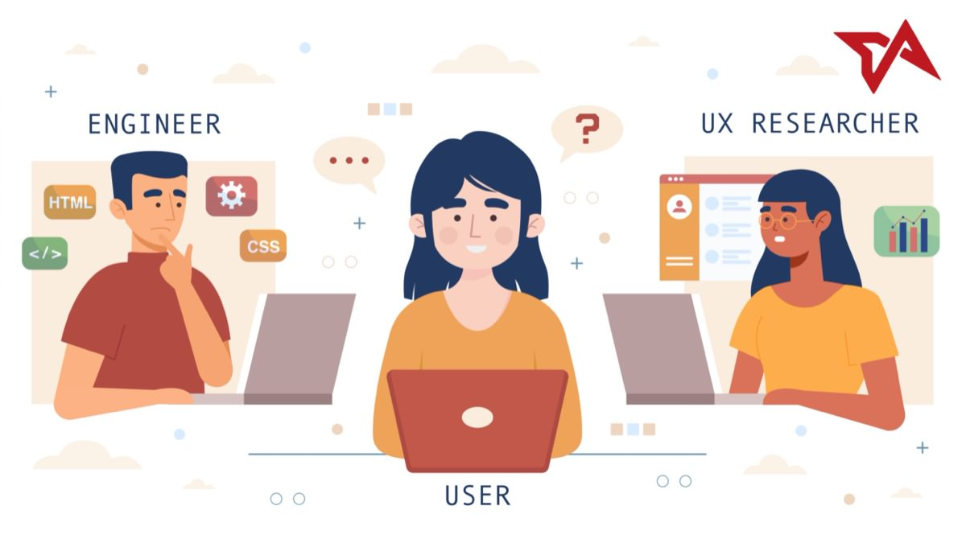
Tujuan
Usability Testing – Untuk menemukan apa yang salah dengan produk/app kamu

Slide 3
Intro
Ada banyak definisi dari Usability Testing. Pada intinya, ini adalah proses untuk menguji sebuah produk dengan cara mengamati pengguna nyata, seiring mereka melakukan berbagai tugas yang sudah kamu siapkan.
Hal penting yang perlu diingat adalah kamu sedang menguji produk sendiri, bukan mengetes pengguna. Jadi, bila ada seorang pengguna yang kesulitan atau tidak berhasil melakukan tugas yang kamu minta (misalnya melakukan check-out), maka kemungkinan besar kesulitan itu ditimbulkan oleh produk, bukan karena kemampuan pengguna.

Slide 4
Tahapan
Perkenalan dengan calon tester
Beri penjelasan awal, bahwa ini menguji produk, bukan menguji kemampuan si tester. (Agar dia merasa nyaman)
Kemudian boleh juga dijelaskan ada semacam surat pernyataan sebagai tester (ada di next slide)
Berikan tugas/task, misal tunjukkan suatu tampilan web belanja online, kemudian mintalah si tester melakukan pemesanan barang di web tersebut
Ukur waktu dengan stopwatch, juga minta respon pengguna (sesuai dengan tabel pengujian, ada di slide selanjutnya)

Slide 5
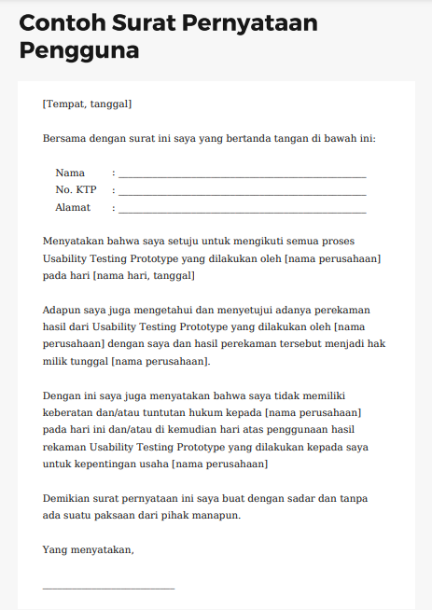

Slide 6
Task bagi tester
Contoh demo usability testing
https://www.youtube.com/watch?v=mcdnHziSoM4&ab_channel=ZahiraBarly
https://www.youtube.com/watch?v=DOETN_pJPH8&ab_channel=YovitaMargaretAbigail

Slide 7
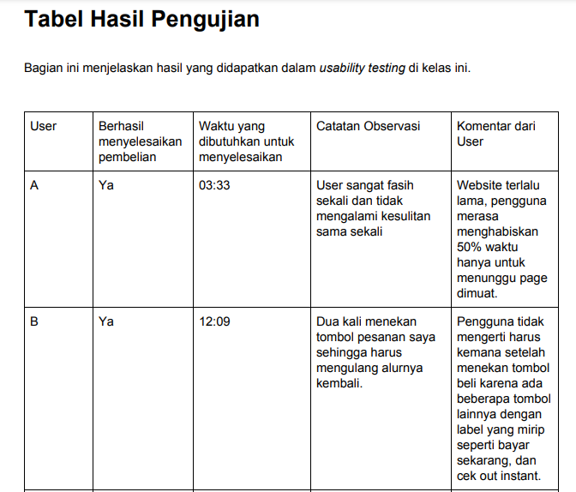

Slide 8
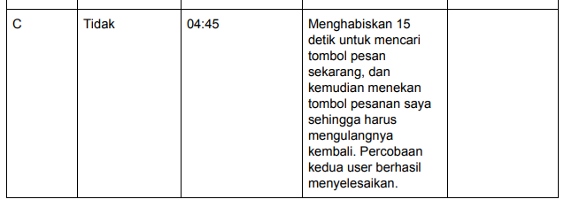

Slide 9
